Slide 1

הדרך מאבחון לטיפול בילדים לקויי-שפה עם קשיים בשיום:
מחקרים על ילדים חד-לשוניים ודו-לשוניים
דוברי עברית
רמה נובוגרודסקי ורדה קריזר
קלינאית תקשורת, PhD קלינאית תקשורת, M.A.
אוניברסיטת חיפה, החוג להפרעות בתקשורת מכללת סמינר הקיבוצים, ת"א
קליניקה פרטית גורדון, המכללה האקדמית לחינוך, חיפה
קליניקה פרטית

Slide 2
מבנה הסדנה
תיאור האוכלוסייה והלקות
אבחון יכולת השליפה הלקסיקאלית
תרגיל: ניתוח טעויות שיום של ילדים חד ודו-לשוניים
תיאור מקרה
דו-לשוניות ולקות שפה
מאבחון לטיפול - תהליך ההתערבות
תרגיל: פרופילים שונים של ילדים עם לקות בשליפה
טיפול בילדים דו-לשוניים עם לקות בשליפה
תיאור מקרה (אם יתיר הזמן...)
סיכום

Slide 3

היבטים לשוניים-ספציפיים בטיפול בילד דו-לשוני עם
לקות שפה התפתחותית - תיאור מקרה
ורדה קריזר, מכללת סמינר הקיבוצים, גורדון המכללה האקדמית לחינוך, קליניקה פרטית.
רמה נובוגרודסקי, החוג להפרעות בתקשורת, אוניברסיטת חיפה
Children with Developmental Language Disorders (DLD)
in Israel - Assessment and intervention

Slide 4
על איזו אוכלוסייה מדובר?
SLI – Specific Language Impairment
דעות חלוקות בספרות ובקליניקה:
יש כזאת אוכלוסייה? יש תתי-סוגים?
DLD – Developmental Language Disorder*
השינוי העיקרי – הלקות יכולה להצטרף ללקויות נוספות (ASD, מוגבלות שכלית וכדו').
*Novogrodsky, R. & Kreiser, V. (2019). Children with Developmental Language Disorders (DLD) in Israel - Assessment and intervention. In J., Law, C., Murphy, C., McKean, E. P., Þórðardóttir (Eds). The Theory and Practice of Managing the Child with Language Impairment- Across Europe and Beyond. Routledge publication

Slide 5
למה להתעקש על המונח DLD?
The strength of the two Ds
The first D - for development
מדגיש שהקושי הוא התפתחותי ודורש ראייה התפתחותית
The second D - for disorder –
מדגיש שמדובר בלקות מתמשכת לאורך החיים ולא באיחור

Slide 6
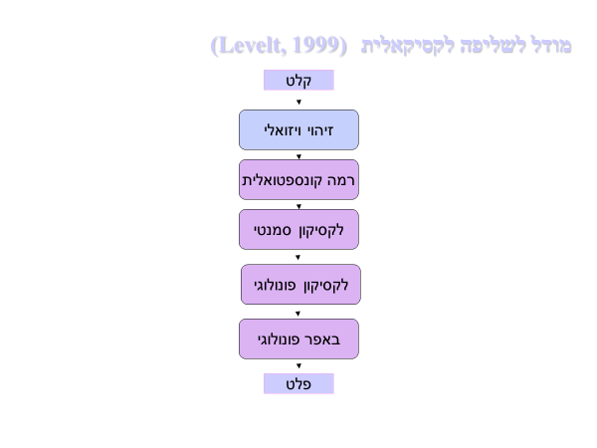
מודל לשליפה לקסיקאלית

Slide 7
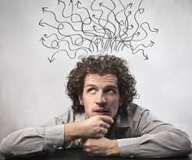
על איזו לקות מדובר?
לקות בשליפה - התהליך
לקות בשיום - המטלה
איך מתבטאת הלקות?
באילו מצבים מתבטאת הלקות?
בעיה באחסון?
בעיה בנגישות?

Slide 8
אחסון ושליפה - מבדק השלמת משפטים*
מילים קשורות סמנטית מילים קשורות סמנטית + מורפו-פונולוגית
אני חותך ב אני מסנן ב
אני כותב ב אני צובע ב
אני דופק ב אני קודח ב
נמצא הבדל בשליפה לטובת המילים הקשורות סמנטית + מורפו-פונולוגית
אבל - הופקו יותר טעויות מורפולוגיות (למשל: מדפסה במקום מדפסת)
*קריזר ונובוגרודסקי (2012). מַשְקֵל, מִשְקול, מִשְקולית (מִשקַל) – השפעת הקשר הסמנטי והמורפו-פונולוגי בין פעלים ושמות עצם על יכולת השליפה של ילדים עם לקות שפה ספציפית. ד"ש, 31, 21- 36.
Notes:
היתרון בשליפה לא יכול להיות מוסבר על ידי שכיחות מכיוון שלא נמצא הבדל במדד שכיחות המילים בשתי הקבוצות
שני הממצאים תומכים בידע מורפו-פונולוגי שמור.
כלומר לילדים עם לקות שפה וקשיי שליפה יש ידע מורפו-פונולוגי שמסייע להם בתהליך הלמידה/ האחסון/ השליפה של מילים קשורות ברמה המורפו-פונולוגית,
אבל – לא מספיק כדי להביא אותם לביצוע תואם גיל

Slide 9
כלי אבחון:
מבחן 'שמש' (שיום מאה שמות עצם)/בירן ופרידמן
מבחן שיום/גיתית קווה
מבחן 'תבור' לאוצר מילים – ניתוח איכותי של הטעויות
מבחן RAN : שיום חפצים, ספרות, אותיות
מבחן 'שתיל': שיום צבעים, שיום אותיות
מבחן מעש"ה
אבחון 'כצנברגר': מהירות שליפה, שליפה קטגוריאלית
השלמת משפטים: מילים קשורות סמנטית או סמנטית+מורפו-פונולוגית
נראטיב
הבעה חופשית

Slide 10
ניתוח טעויות שיום - ילדים חד-לשוניים
טעות סמנטית
שיום נכון אחרי טעות סמנטית (טעות ותיקונה)
שיום נכון אחרי היסוס
תיאור במקום שיום: תיאור ספציפי – תיאור כללי
טעות אסוציאטיבית
טעות פונולוגית
גישוש נאמן/לא נאמן
טעות מורפולוגית: שורש נכון, משקל שגוי
"לא יודע"
ג'סטה
במבחן 'תבור' – שיום פריטים במקום מושג-על

Slide 11
ניתוח טעויות שיום – ילדים דו-לשוניים
קטגוריות ניתוח נוספות :
שיום מילה בשפה השניה
תיאור במקום שיום הכולל ערוב שפות
גישוש נאמן בשפה השניה

Slide 12
ילדים דו-לשוניים עם לקות שפה
במגוון מחקרים נמצא כי דו-לשוניות אינה מחמירה לקות שפה כלומר אין אפקט מצטבר של הדו-לשוניות ושל לקות השפה.
אבוטבול-עוז, ה', נובוגרודסקי, ר', סמילין, ד', עבד אלרזיק, מ', ערמון-לוטם, ש', קריזר, ו', רום, א' (2017). רב- לשוניות בישראל – ניר עמדה. האגודה הישראלית של קלינאי התקשורת.
קריזר, ו', נובוגרודסקי, ר' (2019). היבטים לשוניים-ספציפיים בטיפול בילד דו-לשוני עם לקות שפה התפתחותית - תיאור מקרה . ד"ש – כתב העת של האגודה הישראלית של קלינאי התקשורת.
Degani, T., Kreiser, V. & Novogrodsky, N. (2019). The joint effects of bilingualism, DLD and item-frequency on children’s lexical retrieval performance. International Journal of Language and Communication Disorders.

Slide 13
Results
אפקט דו-לשוניות
אפקט DLD
*
אינטרקציה: דו לשוניות וDLD
*
*
*
*

Slide 14
כלומר -
ילדים דו-לשוניים עם לקות שפה לא ביצעו טוב יותר מילדים חד-לשוניים עם לקות שפה.
דו-לשוניות לא גרמה קושי נוסף בביצוע המטלות בהשוואה לילדים חד לשוניים.
מכאן שדו-לשוניות אינה מחמירה לקות שפה.

Slide 15
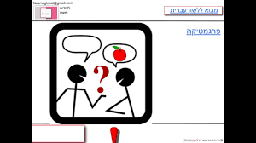
מאבחון לטיפול
ניתוח איכותי של טעויות השיום
תכנון התערבות על פי סוגי הטעויות
התייחסות הן לאחסון המילים והן לאסטרטגיות שליפה
תרגול ברמת המילה הבודדת משפט שיח
Notes:
אחרי 45 דקות

Slide 16

מאבחון לטיפול – טעויות סמנטיות
טעויות סמנטיות – מעידות על קושי ב...
הטיפול מתייחס להיבטים סמנטיים ומורפו-פונולוגיים
הלקות לא תמיד בלקסיקון הסמנטי!
Notes:
לקסיקון סמנטי /פונולוגי
אין צורך לעבוד על שיפור האחסון הקטגוריאלי כי ההחלפות מעידות על אחסון טוב, אפילו תת-קטגוריאלי.
רק אם השגיאות הסמנטיות מעידות על ערוב בין קטגוריות שונות (למשל בביצוע במעש"ה)

Slide 17

מאבחון לטיפול - טעויות סמנטיות
רוב המילים בעברית מורכבות משורש המוצב בתוך תבנית (משקל):
ס.פ.ר – ספר, ספרייה, סופר, סיפור, ספרן, ספרות...
בניגוד למשל לאנגלית:
book, library, author, story, literature…
הפעלים נגזרים על פי תבניות (בניינים):
לובש, מתלבש, מלביש...

Slide 18
מאבחון לטיפול – תיאור במקום שיום
תיאור במקום שיום מעיד על קושי ב...
פעמים רבות התיאורים חלקיים או לא מדויקים
הטיפול מתייחס לאחסון הקטגוריאלי ומעבר מתיאורים כלליים
לתיאורים ספציפיים

Slide 19
מאבחון לטיפול- טעויות אסוציאטיביות
טעויות אסוציאטיביות מעידות על קושי ב...
טעות סמנטית טעות אסוציאטיבית
אוטובוס במקום משאית כביש במקום משאית
בעיה באחסון? חשיבה אסוציאטיבית? קשב?

Slide 20
מאבחון לטיפול – טעויות פונולוגיות
טעויות פונולוגיות מעידות על קושי ב...
הטיפול מתייחס להיבטים מגוונים של הידע הפונולוגי
לפי הספרות מומלץ לעבוד גם על מידע פרוזודי

Slide 21
מאבחון לטיפול - היסוסים
היסוסים מעידים על קושי ב...
הטיפול מיועד להשגת שליפה מהירה של מילים על בסיס סמנטי,
פונולוגי ומורפו-פונולוגי

Slide 22
מאבחון לטיפול – טעויות מורפולוגיות
טעויות מורפולוגיות מעידות על קושי ב...
רוב הטעויות: שורש נכון, משקל שגוי
הטיפול מתייחס לשיפור המודעות המורפולוגית
Notes:
בספרות מדובר על לקות בבאפר הפונולוגי

Slide 23
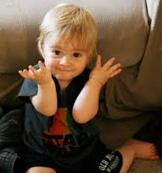
מאבחון לטיפול – תגובת "לא יודע"
דפוס תגובה?
מקור רגשי?
מודעות-יתר?

Slide 24
מאבחון לטיפול - ילדים דו-לשוניים
עם קשיי שליפה
חסרים לקסיקאליים?
קשיי שליפה?

Slide 25

מאבחון לטיפול - ילדים דו-לשוניים
עם קשיי שליפה
עידוד השימוש בשתי השפות
שימוש במילות קוגנייט
אסטרטגיות שליפה
ביצוע תהליכים מקבילים בשפת הבית
Notes:
10 דקות

Slide 26
סיכום
קשיי שליפה משפיעים לרעה על יכולת ההבעה המילולית הדבורה והכתובה ויוצרים כשלים תקשורתיים בין השותפים לשיחה.
קשיי שליפה גורמים תסכול רב לדובר בשל הפגיעה בתפקוד החברתי והאקדמי.
חשוב לבצע ניתוח איכותי של השגיאות כדי לתכנן תוכנית התערבות המשקפת את פרופיל השגיאות, בהסתמך על מודל שליפת המילים.
תשומת לב מיוחדת צריכה להינתן לילדים דו-לשוניים עם קשיי שליפה.
חשוב להדריך את ההורים ואת הצוותים החינוכיים כיצד להתייחס לשימוש בשתי השפות.

Slide 27

vardak@gmail.com
rnovogr1@univ.haifa.ac.il
ניתן למצוא חומר רלבנטי בקישורים הבאים:
http://hw.haifa.ac.il/en/people/csd/rnovogr1
https://www.vardakreiser.co.il/

